Slide 1

면리단길 프로젝트
MINUS 123

Slide 2
OUR WEBSITE

Slide 3
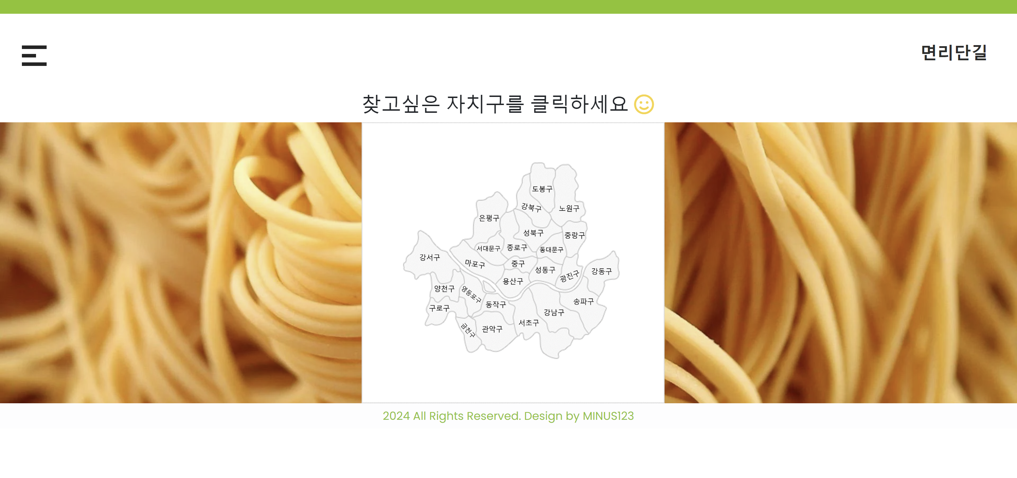
면리단길 웹사이트
지도 구현
로그인, 로그아웃, 회원가입기능
자치구 별 식당 리스트 보기
상호명 검색 기능
주차 유무 필터링 기능
식당 상세페이지에 좋아요, 리뷰달기 기능

Slide 4
WEB

Slide 5
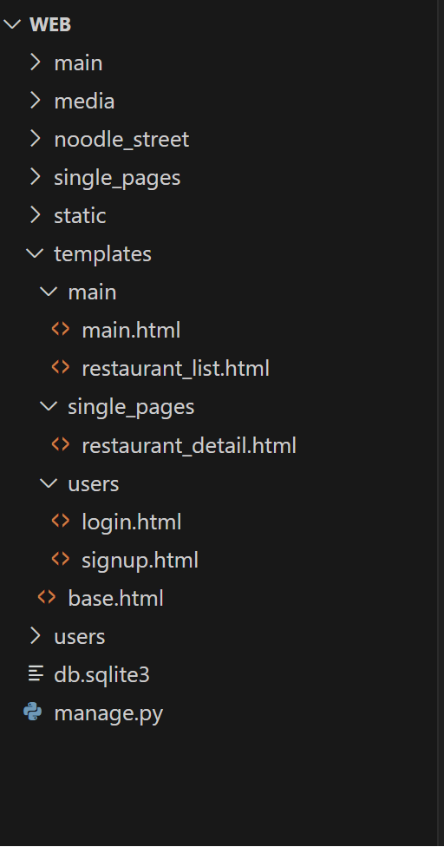
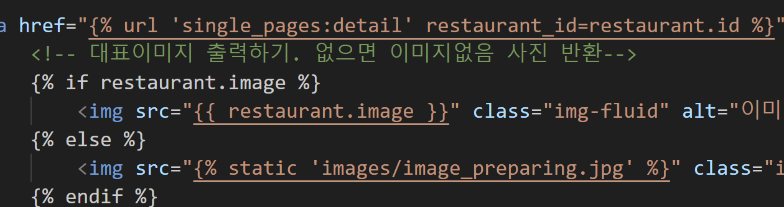
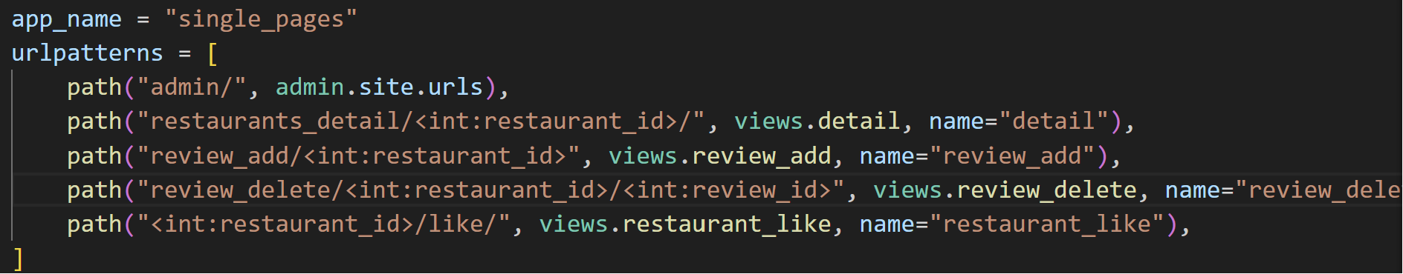
웹 구현
앱 1
동적 URL 사용
앱 2
템플릿 5개
Base 1개
앱 3

Slide 6
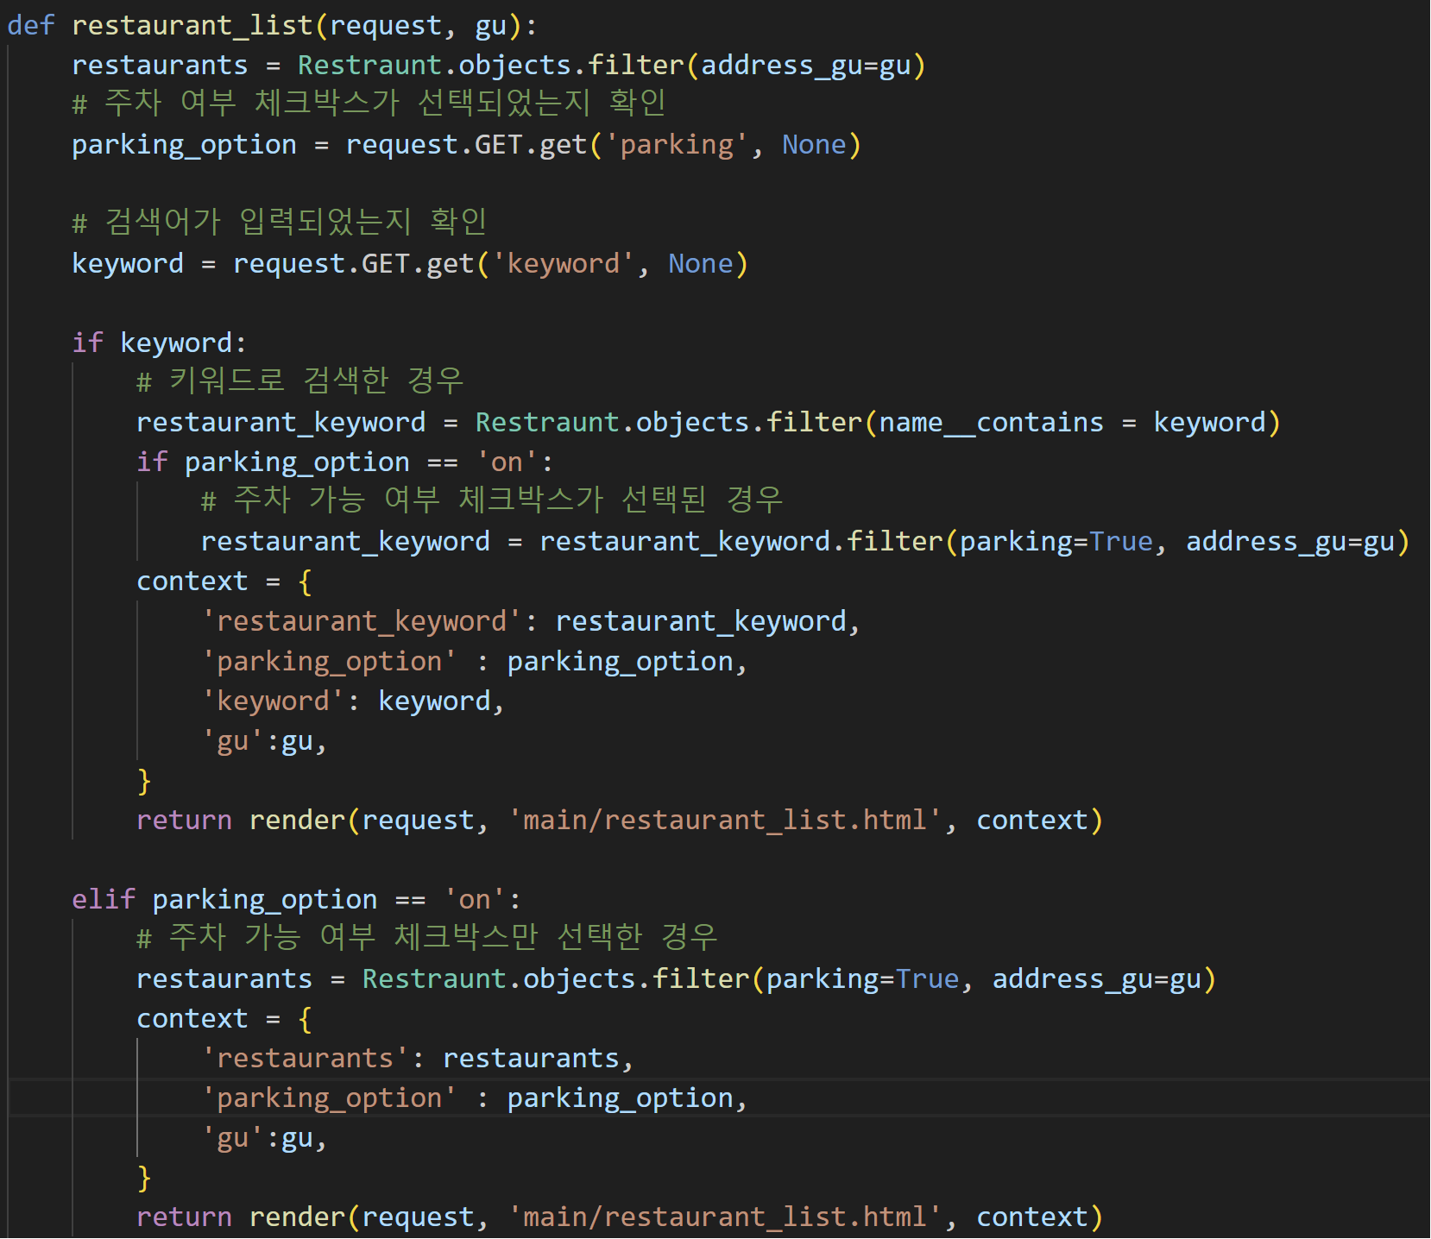
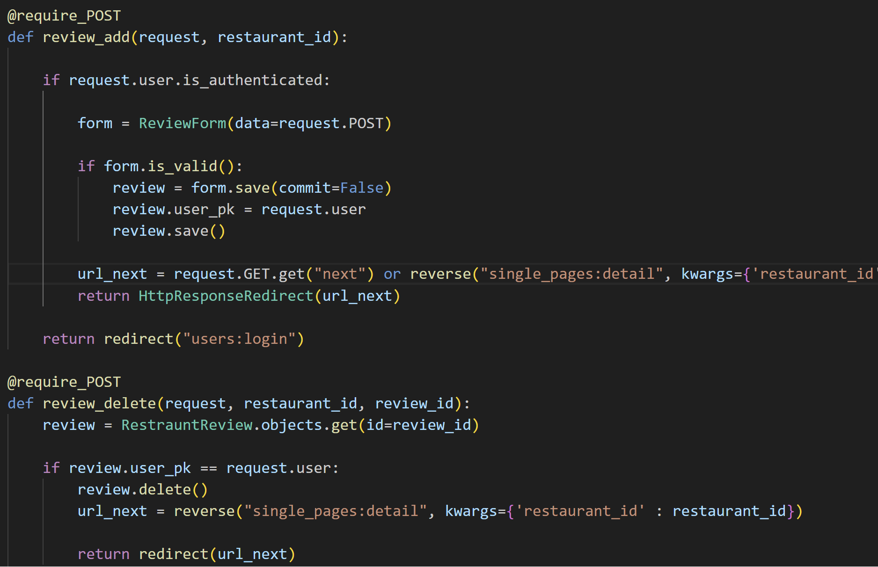
웹 구현
상호명 검색 및 주차필터기능 구현코드
리뷰 작성 기능 구현코드

Slide 7
DATA PREPARATION

Slide 8

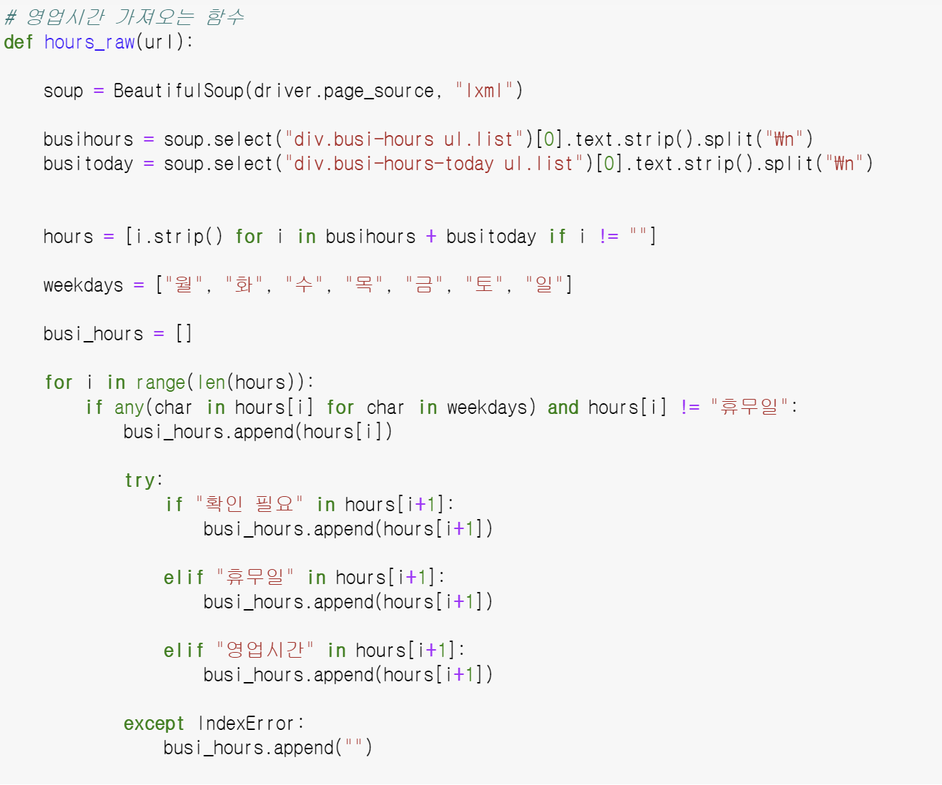
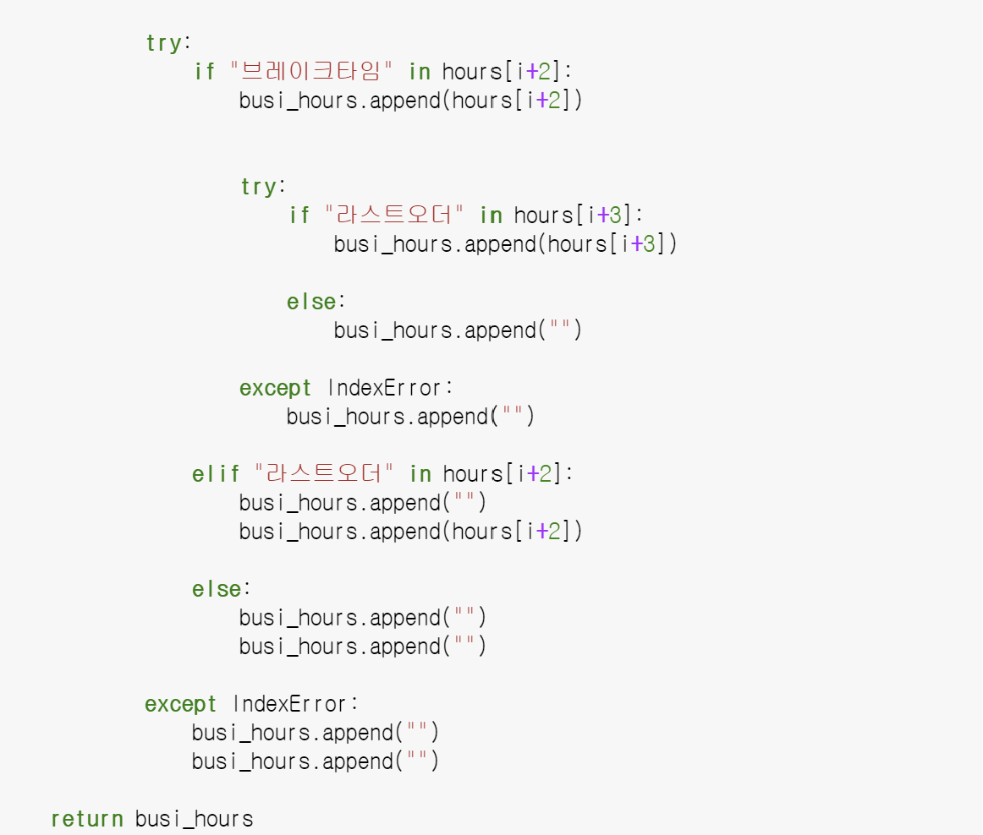
데이터 수집 (Crawling)
사용한 함수 : 8개
1분당 데이터 3.6개 수집
총 데이터 수집일:
60시간
(순수 구동 시간)

Slide 9
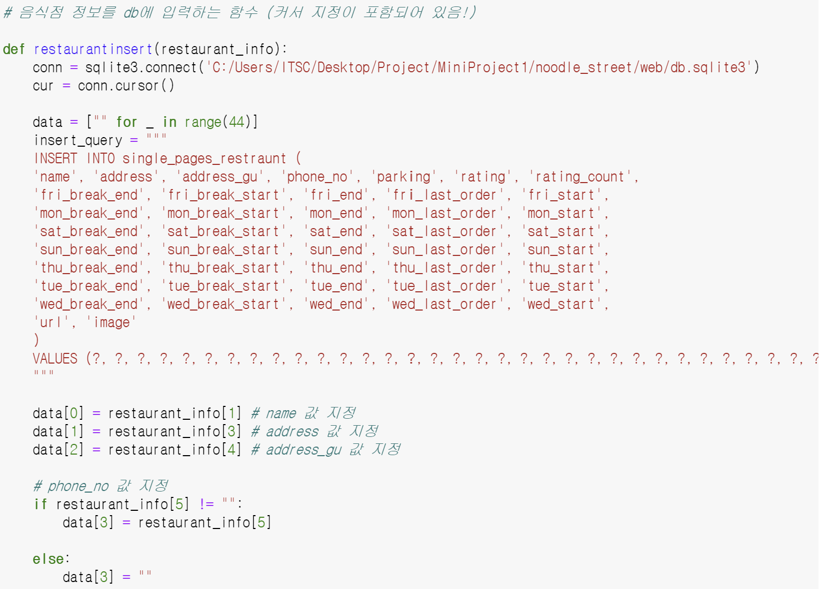
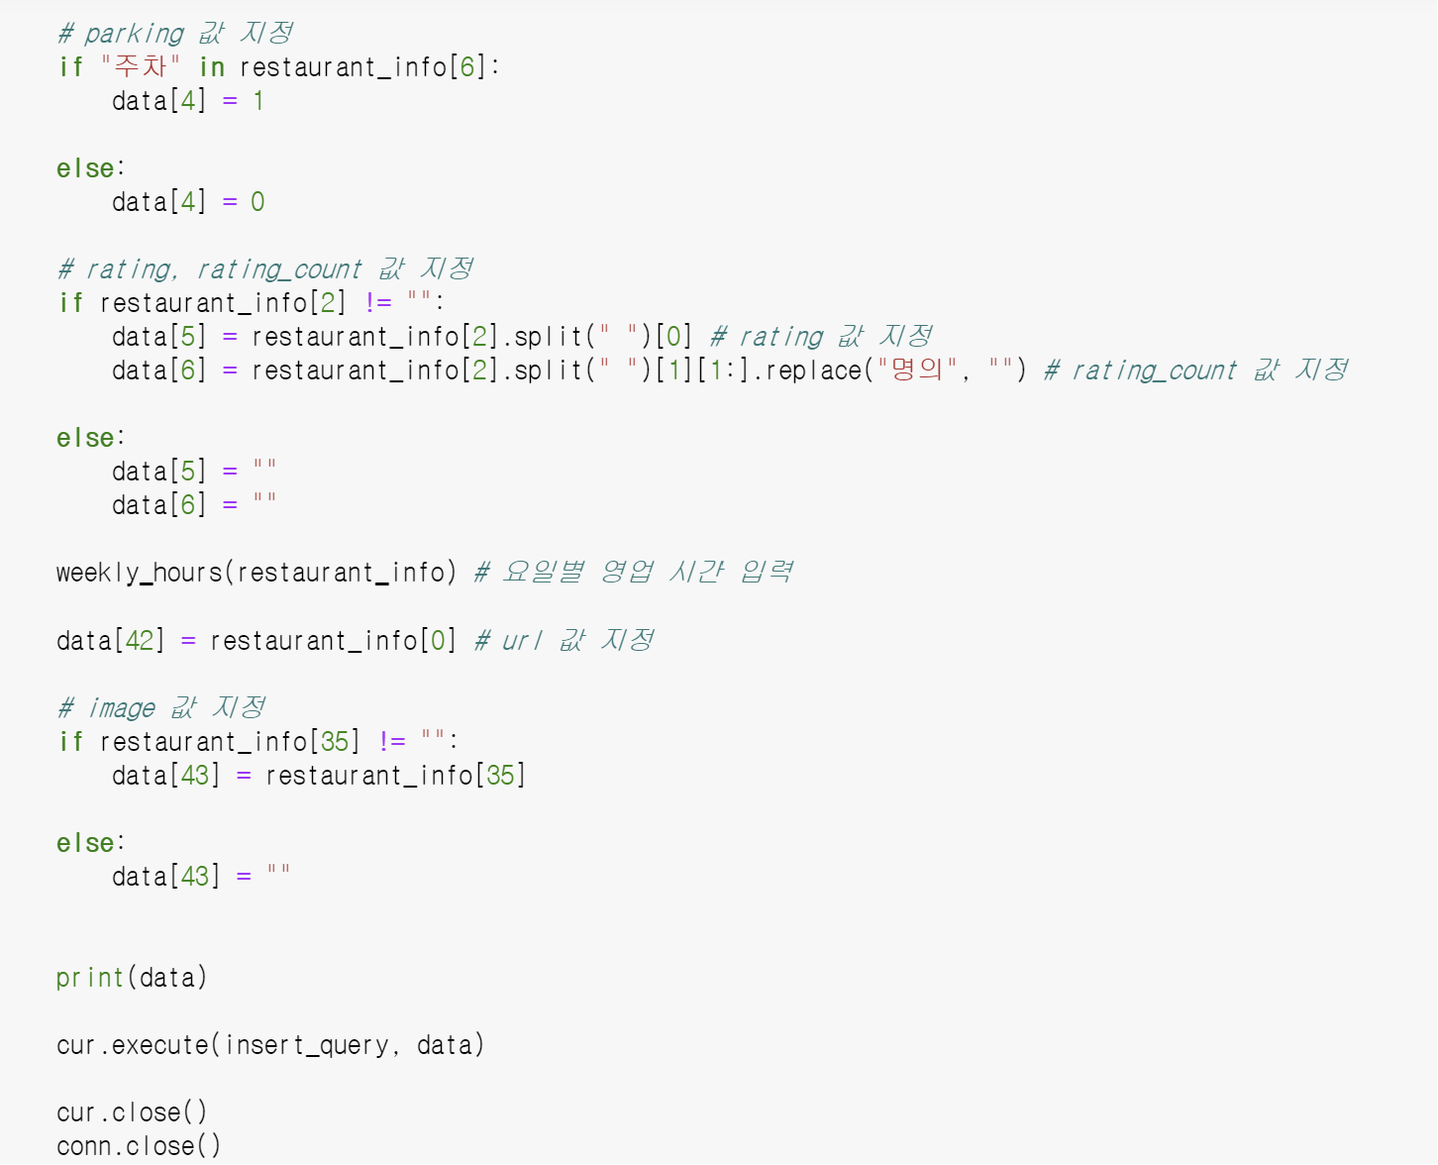
데이터 DB에 저장

Slide 10
DATABASE

Slide 11
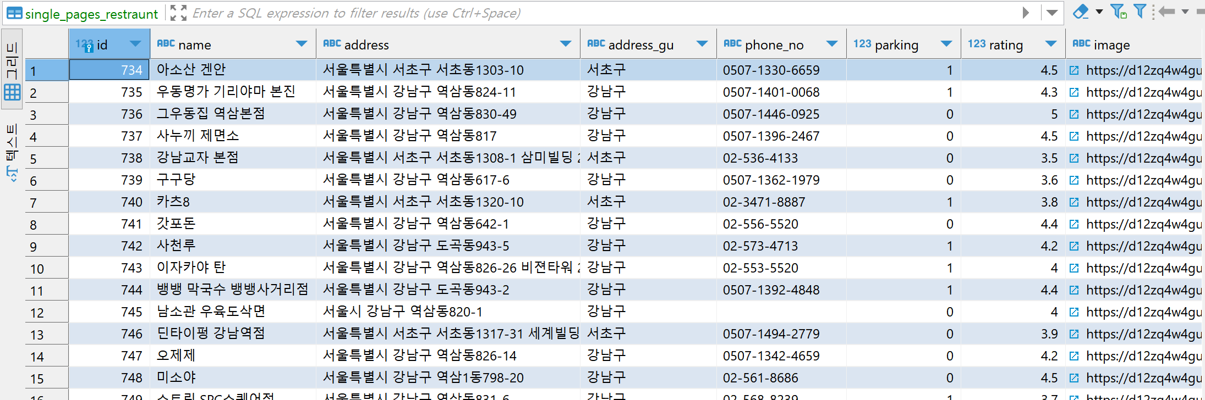

데이터베이스

Slide 12
GIT

Slide 13
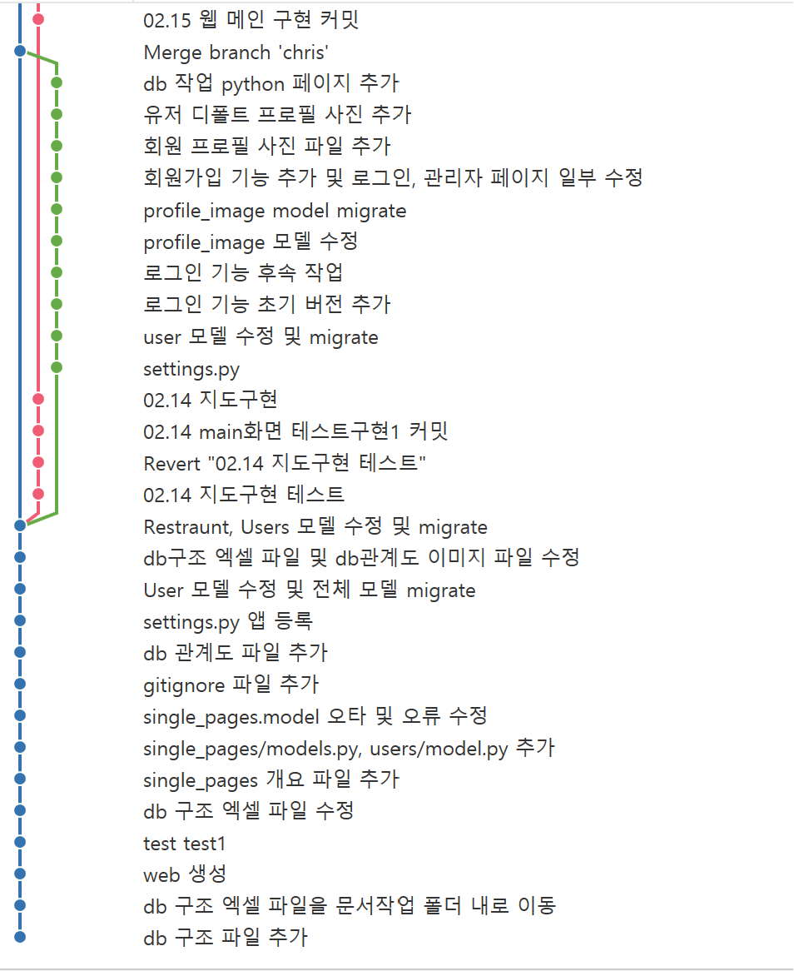
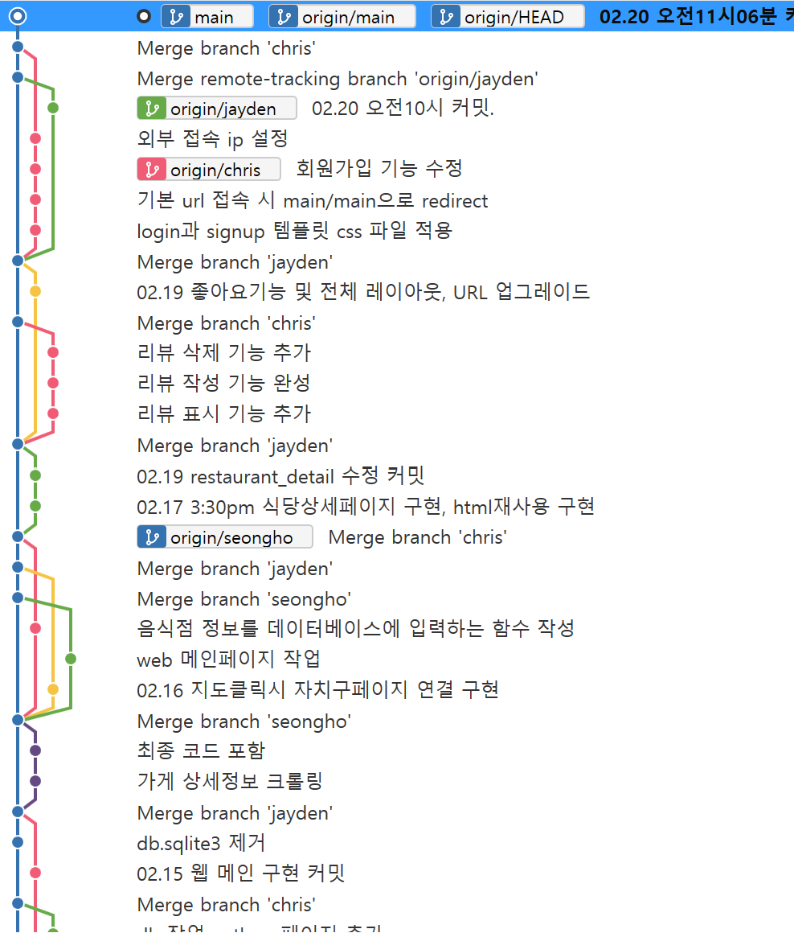
GIT
중요한건 꺾이지않는 깃

Slide 14
느낀점

Slide 15


Slide 16
Q & A

Slide 17
THANK YOU

